Slide 1
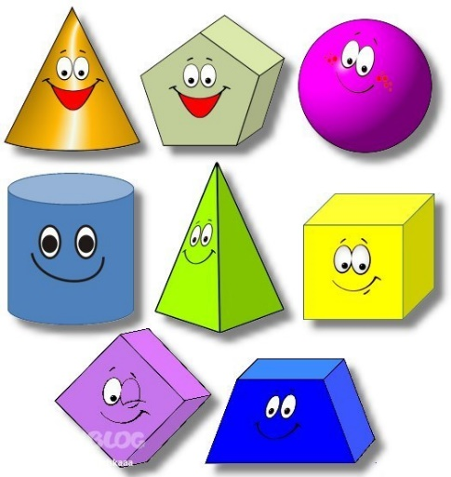
Муниципальное дошкольное образовательное учреждение «Детский сад «Родничок»
Презентация: «Использование дидактических игр для формирования элементарных математических представлений у детей раннего возраста»
Автор: Воспитатель I кв. категории Увенчикова Галина Исаевна
© МДОУ «Детский сад «Родничок» г. Переславль-Залеский 2018г.

Slide 2
Актуальность: Обучение математике детей дошкольного возраста немыслимо без использования занимательных игр, задач развлечений. С детьми нужно играть в математику. Все полученные знания и умения закрепляются в дидактических играх. Дидактические игры дают возможность решать различные педагогические задачи в игровой форме, наиболее доступной и привлекательной для детей. Когда внимание ребенка приковано к игре, к выполнению игровых задач, он сам не замечая преодолевает трудности математического характера, учится оперировать имеющимися знаниями в изменившейся обстановке

Slide 3
В наше время первостепенное значение приобрели такие качества личности, как: социальная и интеллектуальная компетентность, креативность, инициативность, самостоятельность и ответственность, коммуникативность. Мощным фактором интеллектуального развития ребенка, формирования его познавательных и творческих способностей является математика. Ее изучение способствует развитию памяти, речи, воображения, эмоций; формирует волевые качества, творческий потенциал личности. Однако часто можно услышать, что математика – скучная наука. Однако это не так. Нужно лишь правильно организовать образовательную деятельность

Slide 4
Модель успешного занятия по ФЭМП
Грамотная речь воспитателя
Правильный подбор демонстрационного и раздаточного материала
Выбор оптимальных методов и приемов
Готовность воспитателя к занятию
Компетентность педагога в области преподаваемого предмета

Slide 5
Цель: Создать условия для развития у детей дошкольного возраста элементарных математических представлений посредством дидактических игр
Задачи:
Развивать воображение
Повысить уровень знаний детей по развитию элементарных математических представлений
Развитие умственной способности детей через дидактические игры

Slide 6
Задачи по ФЭМП для детей 2-3 лет
Количество: Привлекать детей к формированию групп однородных предметов. Учить различать количество предметов «много» и «один», «много» и «мало»
Величина: Привлекать внимание детей к предметам контрастных размеров (большой-маленький)
Форма: Учить различать предметы по форме (куб, шар, конус и т.д.)
Цвет: Учить различать предметы 6-ти основных цветов (красный, синий, желтый, зеленый, белый, черный)

Slide 7
Методы, используемые на занятиях по ФЭМП
Словесный метод в элементарной математике занимает не очень большое место и в основном заключается в вопросах к детям. Характер постановки вопроса зависит от возраста и от содержания конкретной задачи
В младшем возрасте - прямые конкретные вопросы: Сколько? Как?
Практический и игровой метод. Упражнениям. Игровым задачам, дидактическим играм и упражнениям отводится большое место. Ребенок должен не только слушать, воспринимать, но и сам должен участвовать в выполнении той или иной задачи. И чем больше он будет играть в дидактические игры, выполнять задания, тем лучше усвоит материал по ФЭМП
Древняя пословица гласит: «Я слышу - и я забываю, я вижу – и я запоминаю, я делаю – и я понимаю»

Slide 8
Формы работы по ФЭМП
Игровая деятельность
Непосредственно образовательная деятельность
Организация РППС («Центры познавательного развития»)
Совместная деятельность в режимных моментах
Самостоятельная деятельность

Slide 9
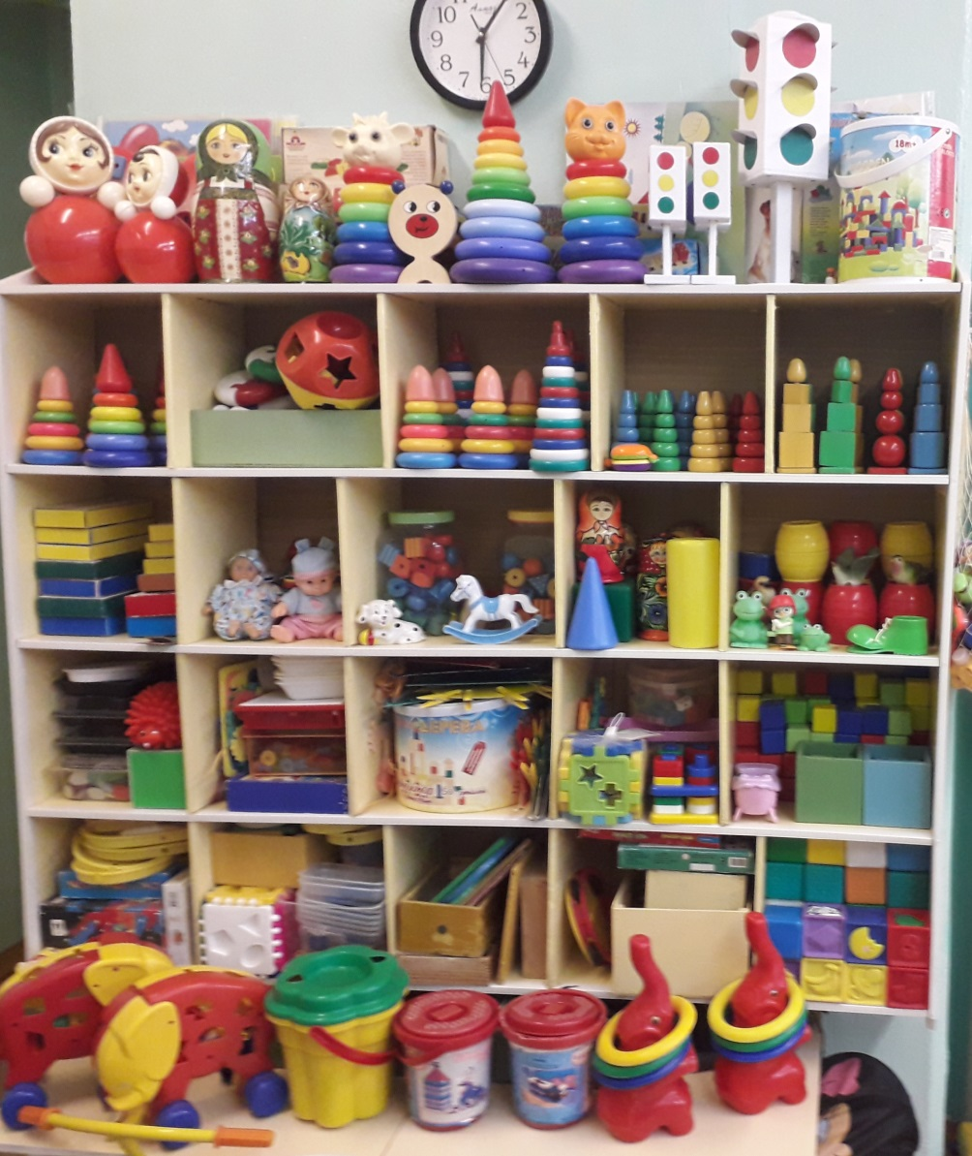
Предметно – развивающая среда
Важным условием для полноценного сенсорного развития детей, является создание специальной развивающей среды
Игры
На закрепление цвета
Величины
Геометрической формы
На соотношение предметов по цвету, форме, величине

Slide 10
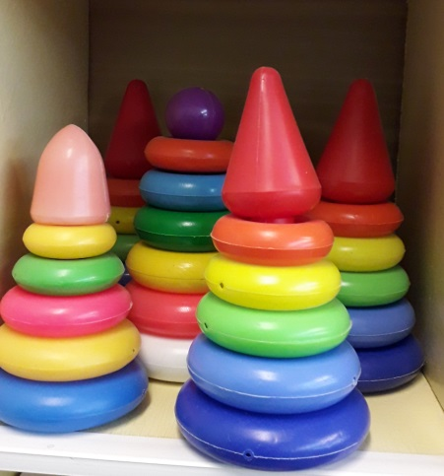
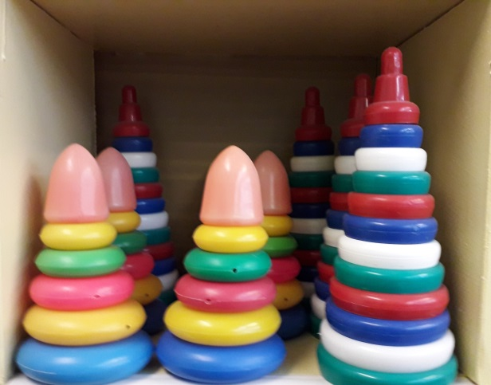
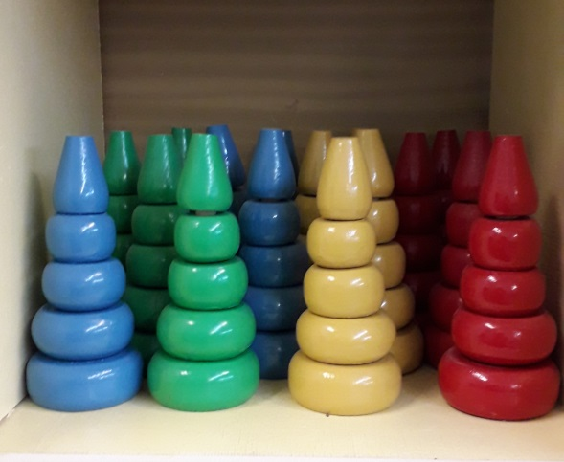
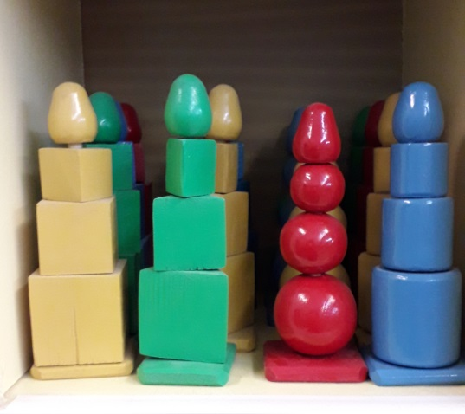
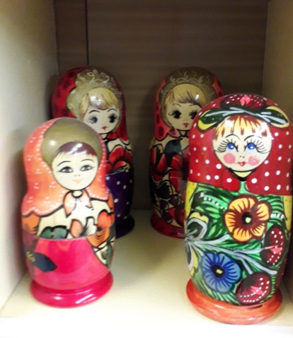
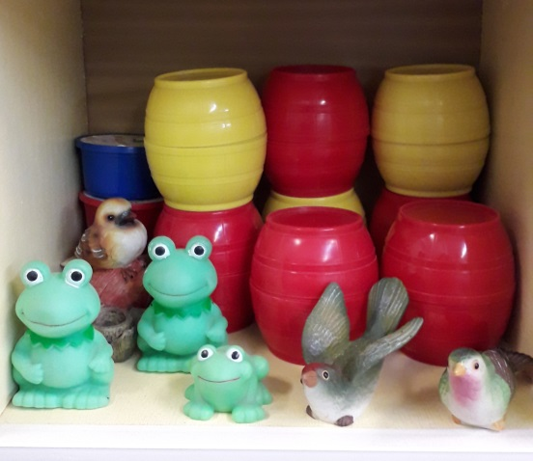
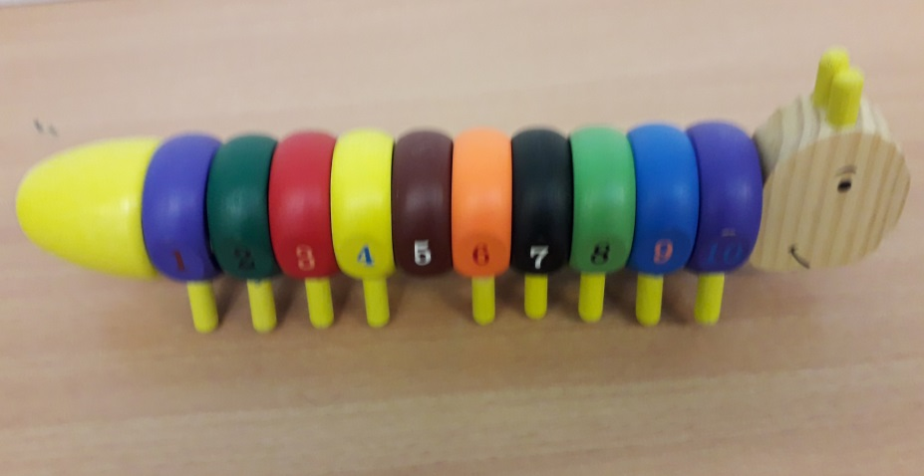
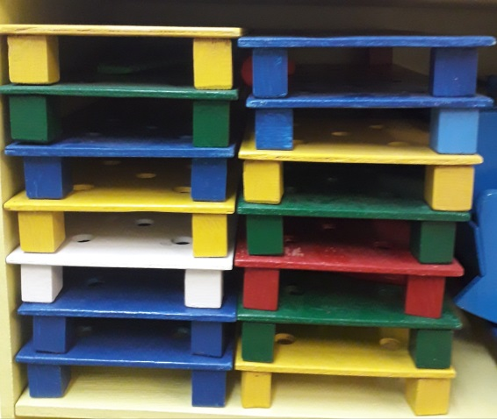

Slide 11
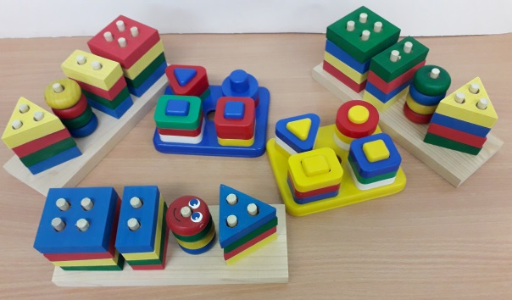
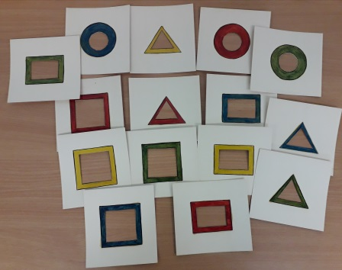
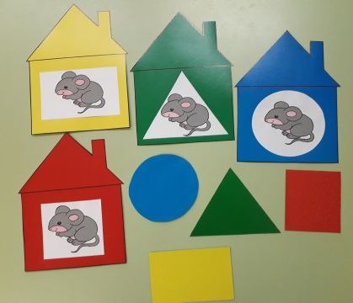
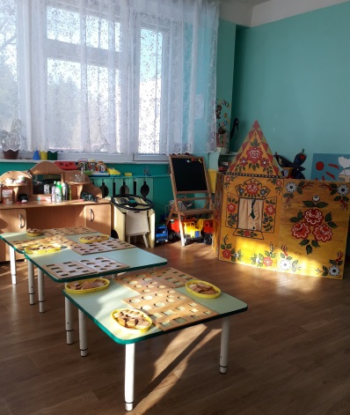
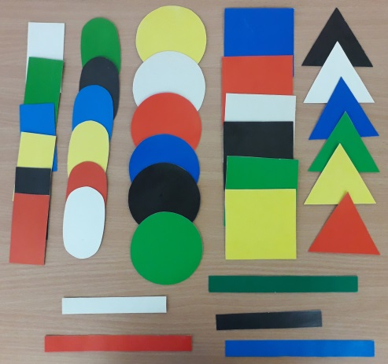
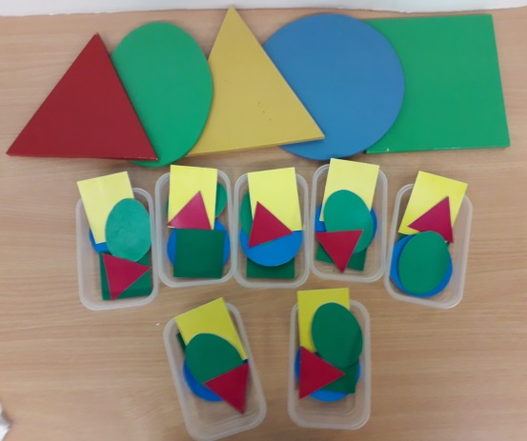
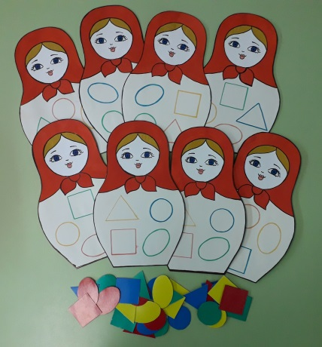
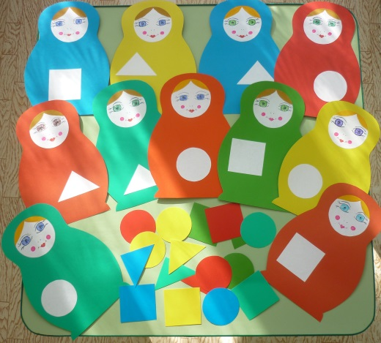
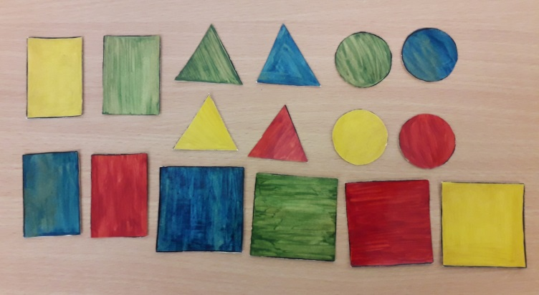
Дид. игра «Геометрические фигуры»

Slide 12
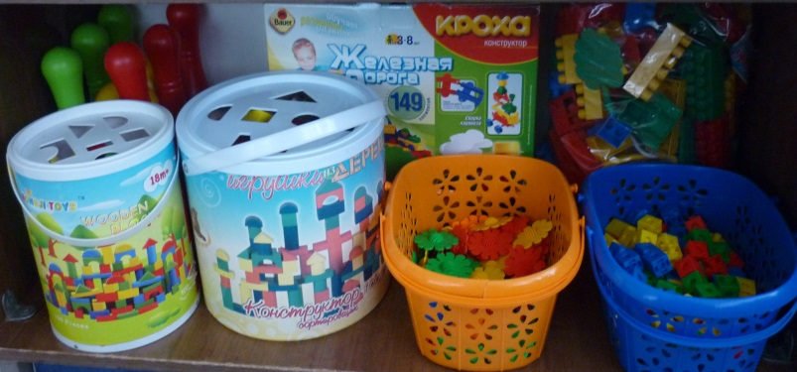
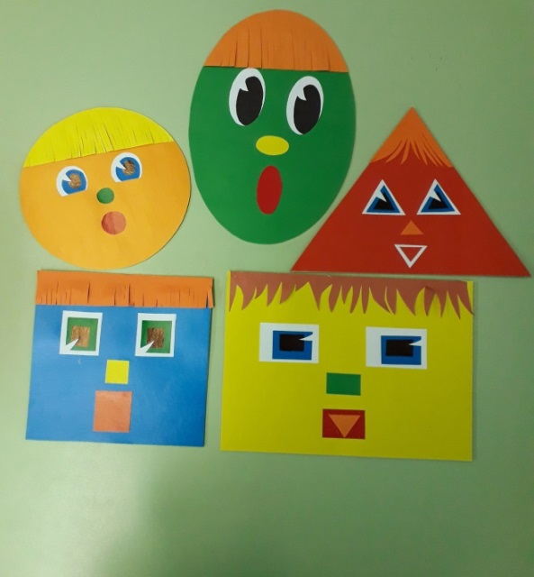
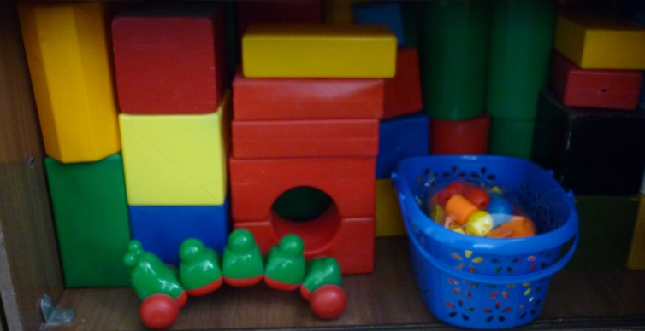
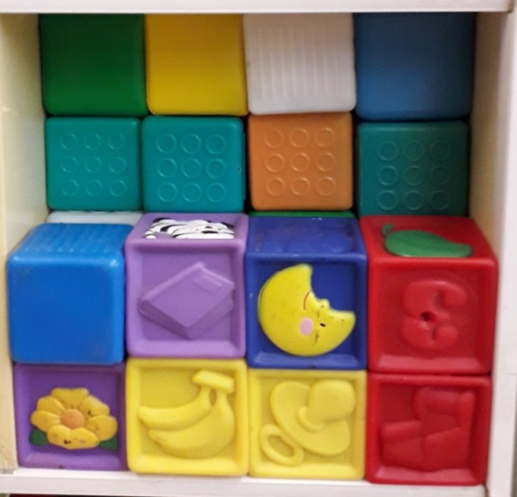
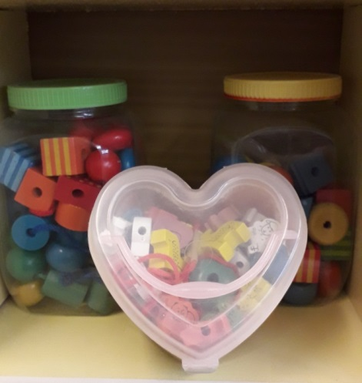
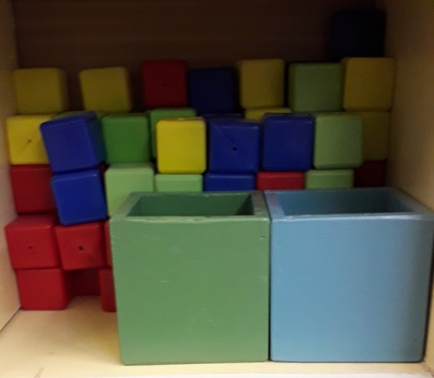

Slide 13
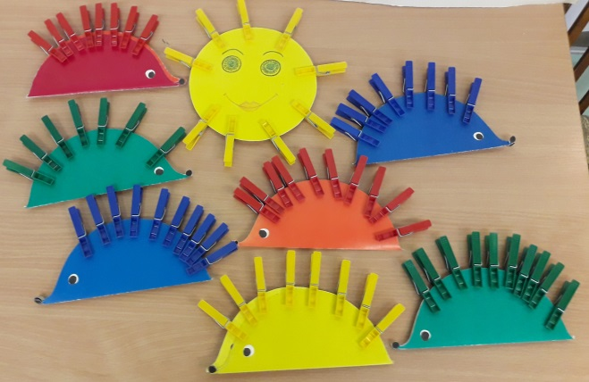
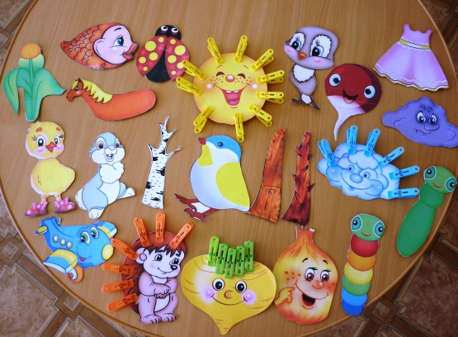
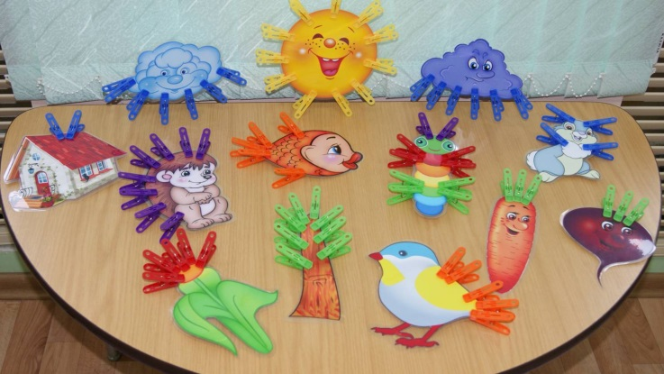
Дид. игра «Веселые прищепки»
Цель: развивать мелкую моторику рук, творческое воображение дошкольников. Учить детей манипулировать с предметами по образцу, проявлять фантазию, выбирая из предложенных нескольких фигурок нужную. Способствовать расширению и активизации словаря дошкольника, а также развитию памяти и мышления

Slide 14
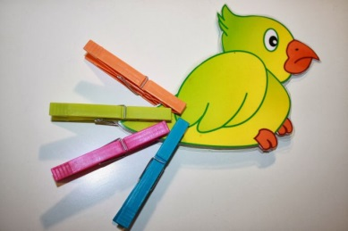
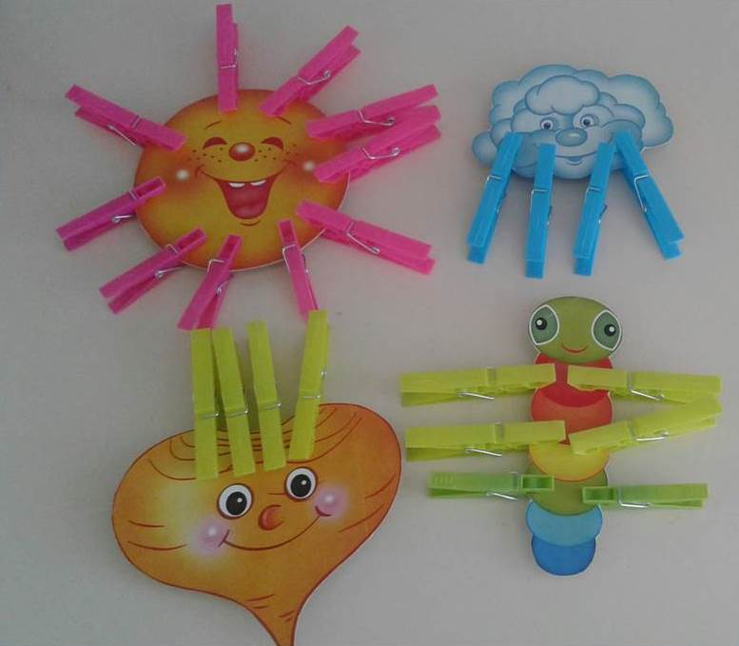
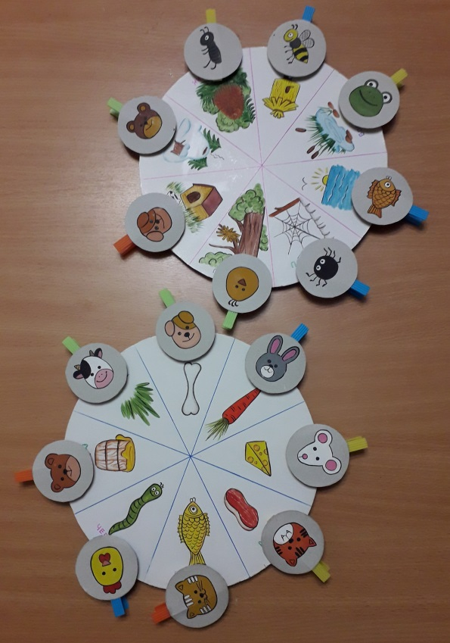
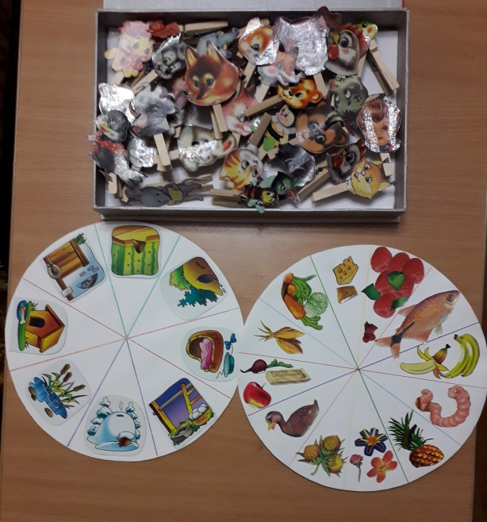
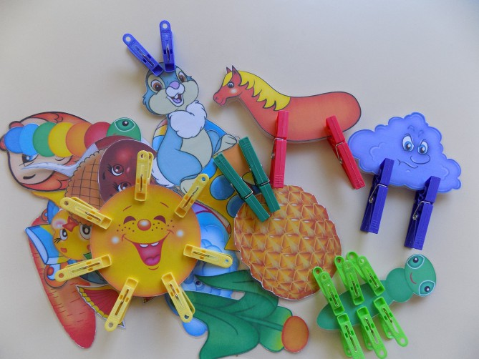

Slide 15
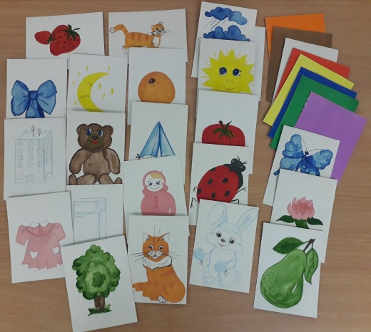
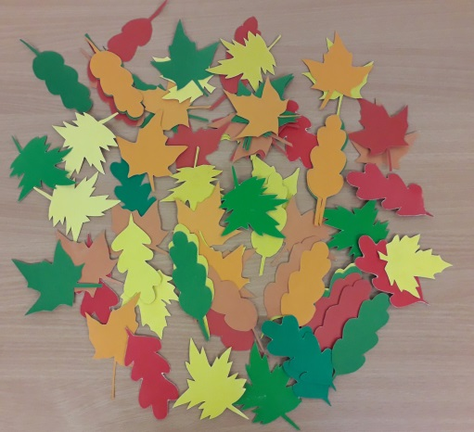
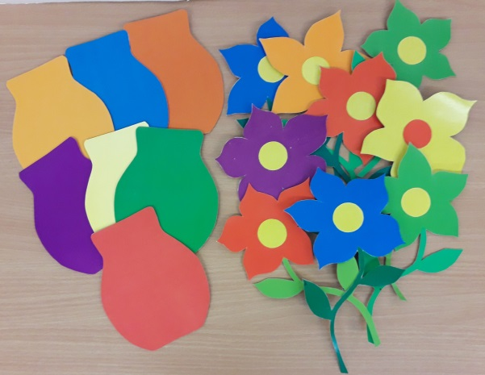
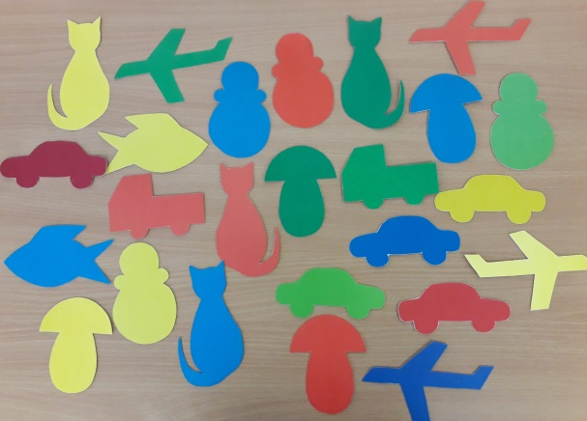
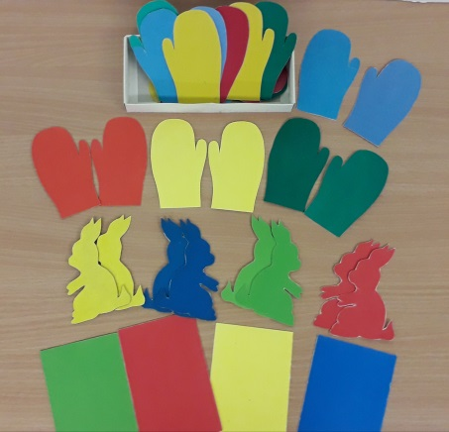
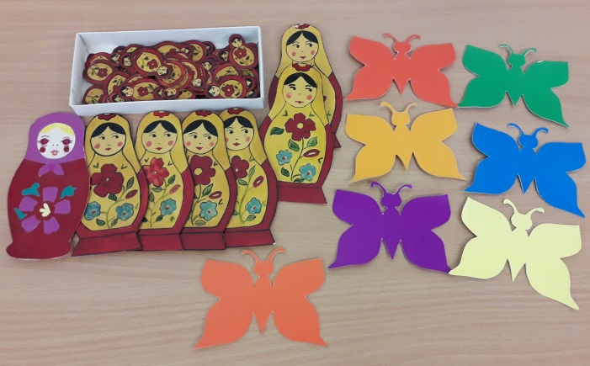
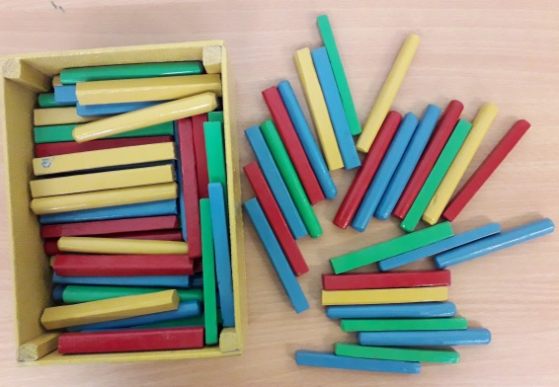
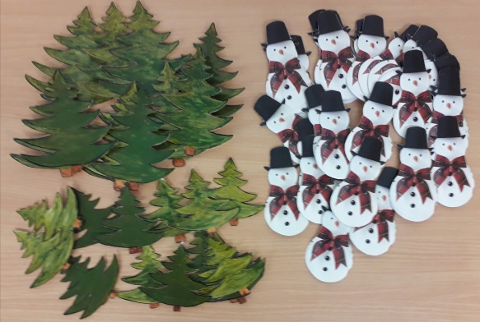
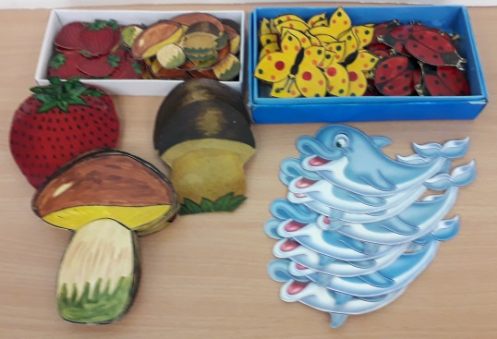
Дид. игра «Подбери по цвету, величине»

Slide 16
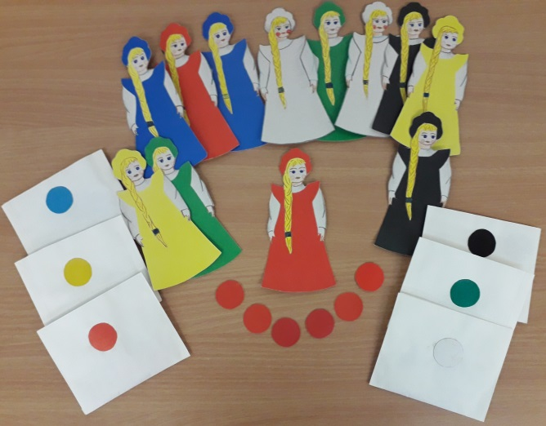
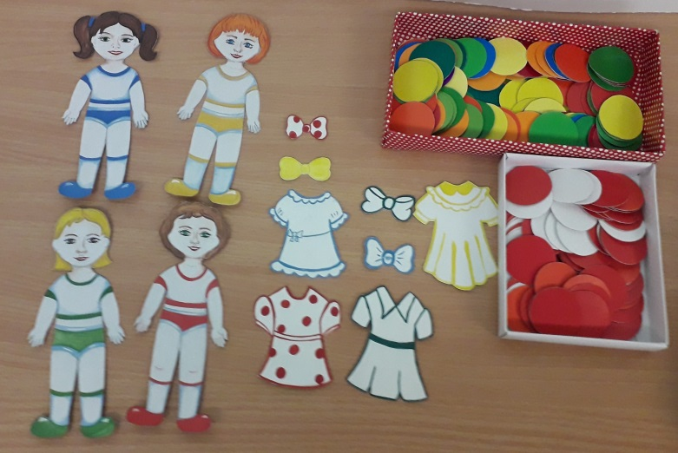
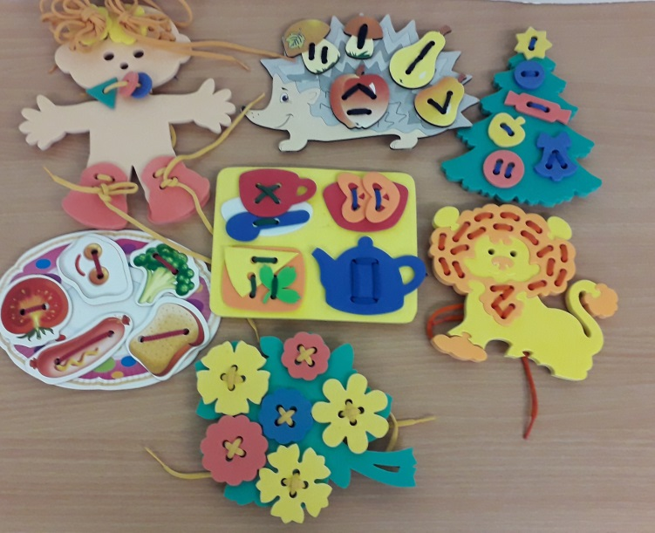
«Сделаем куклам бусы» «Шнуровка» «Найди кукле наряд»

Slide 17
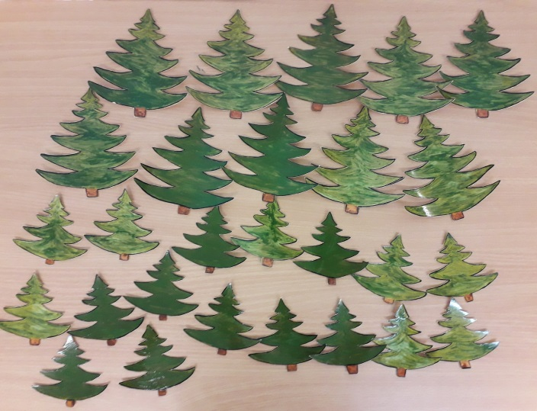
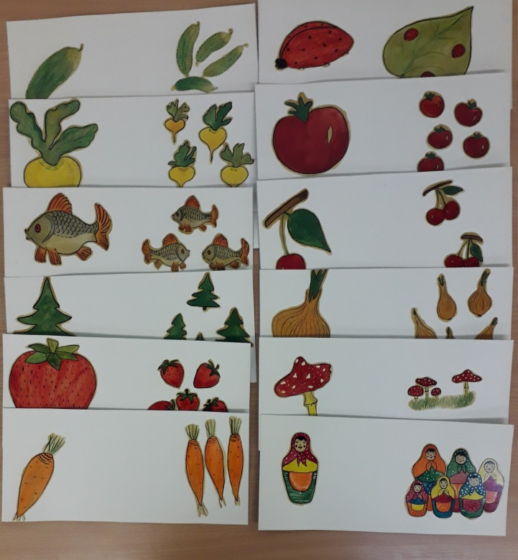
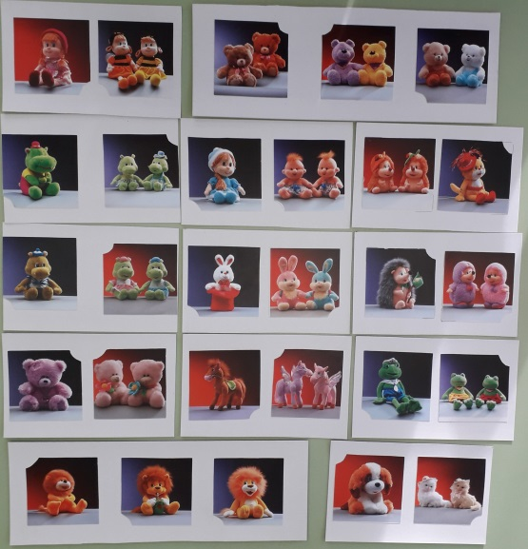
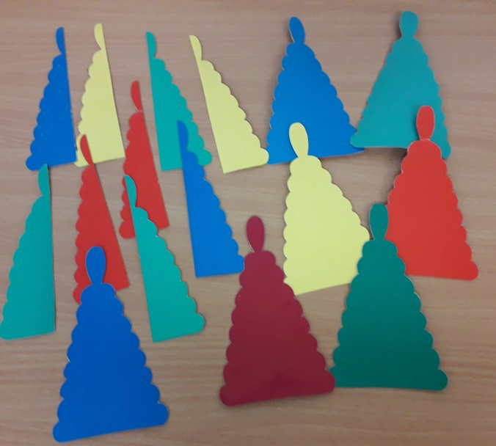
«Один – много» « Сложи пирамидку»

Slide 18
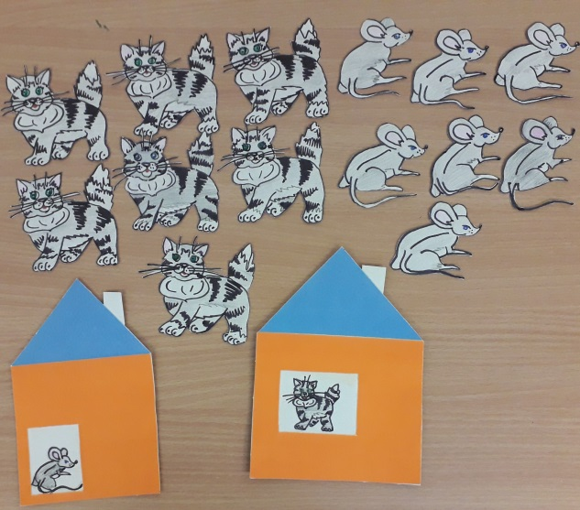
«Спрячь мышку в домик» «Найди мышке и кошке домик» «Большой-маленький»

Slide 19
«Сенсорная кукла» «Матрешки сенсорные»

Slide 20
Дети на занятиях и в играх

Slide 24
Пособия из фетра по развитию ФЭМП
Цвет, форма, счет

Slide 29
Работа с родителями
Групповые родительские собрания
Консультации «Играем дома»
Проекты с участием родителей
Изготовление дидактических игр совместно с родителями
Мастер-классы для родителей
Совместное создание предметно-развивающей среды
Анкетирование

Slide 30
Спасибо за внимание!!!

Slide 31
Контактная информация:
© E-mail: galina.5862@yandex.ru
Тел: 8-962-211-28-44
г. Переславль-Залесский 2018г.

